Slide 1
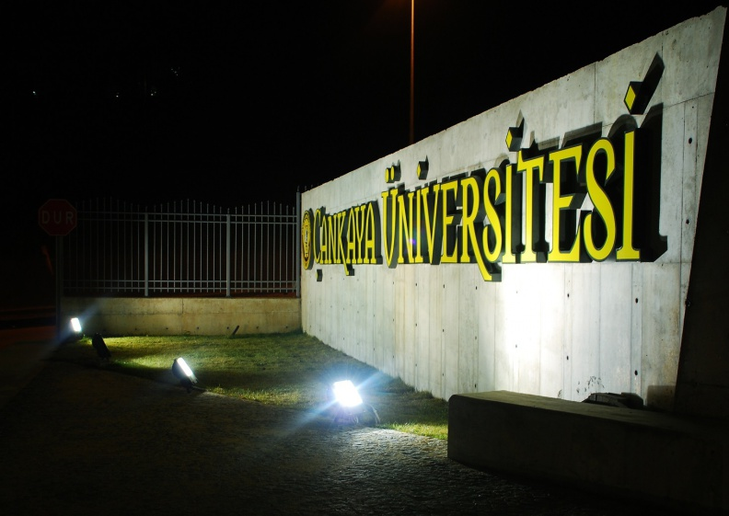
İngiliz Dili ve Edebiyatı Bölümü

Slide 2
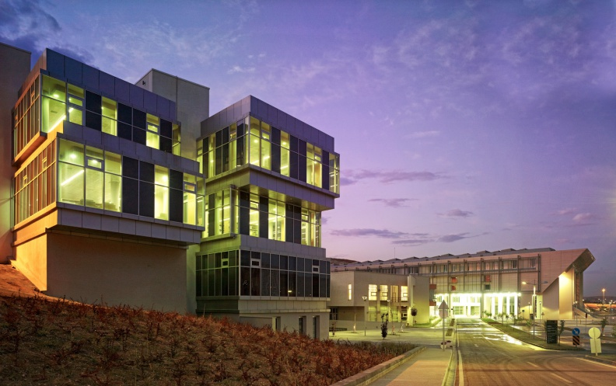
FEN-EDEBİYAT FAKÜLTESİ
İNGİLİZ DİLİ VE EDEBİYATI
MATEMATİK
MÜTERCİM TERCÜMANLIK(İNGİLİZCE)
PSİKOLOJİ

Slide 3
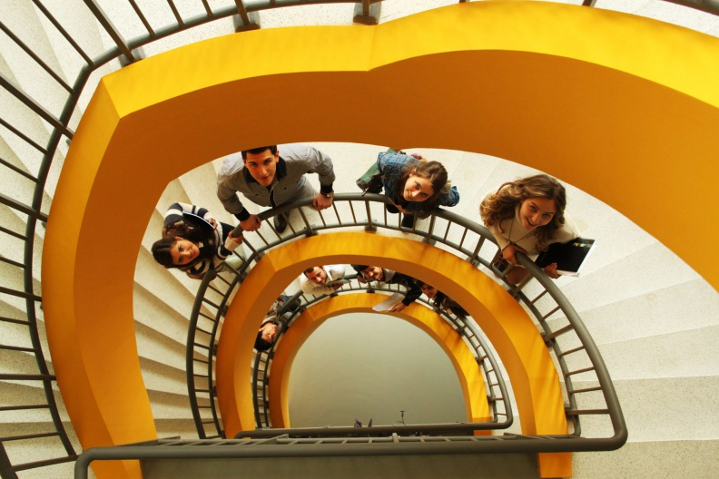
Bölümümüzde Yürütülen Programlar
İngiliz Dili ve Edebiyatı Lisans Programı (BA)
İngiliz Edebiyatı ve Kültür İncelemeleri Yüksek Lisans Programı (MA)
İngiliz Edebiyatı ve Kültür İncelemeleri Doktora Programı (Ph.D)

Slide 4
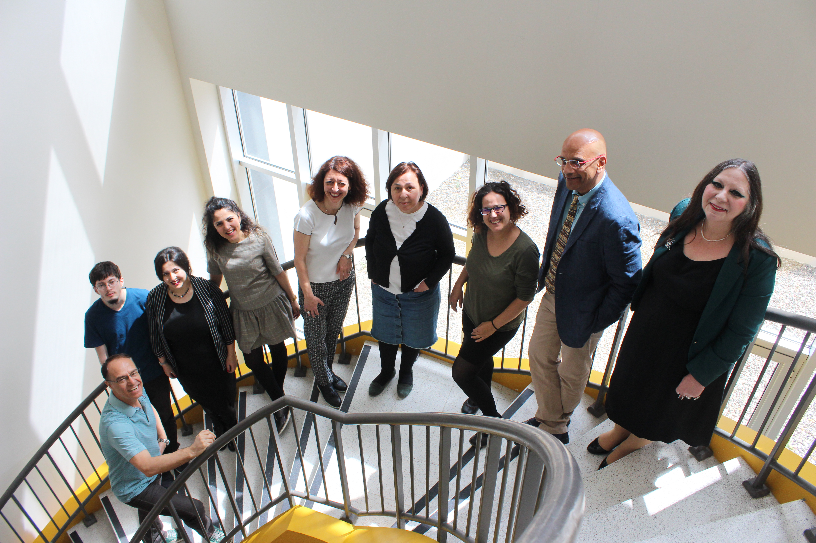
Akademik Kadromuz

Slide 5
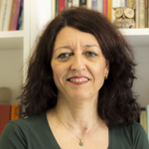
Prof. Dr. Özlem Uzundemir
Bölüm Başkanı
Lisans
Boğaziçi Üniversitesi
Batı Dilleri ve Edebiyatları
Yüksek Lisans
Bilkent Üniversitesi
İngiliz Dili ve Edebiyatı
Doktora
Bilkent Üniversitesi
İngiliz Dili ve Edebiyatı

Slide 6
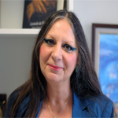
Dr. Öğr. Üyesi Neslihan Ekmekçioğlu
Bölüm Başkan Yardımcısı
Lisans
Hacettepe Üniversitesi
İngiliz Dil Bilimi
Yüksek Lisans
Hacettepe Üniversitesi
İngiliz Dili ve Edebiyatı
Doktora
Hacettepe Üniversitesi
İngiliz Dili ve Edebiyatı

Slide 7
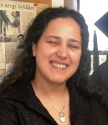
Dr. Öğr. Üyesi Berkem Gürenci Sağlam
Bölüm Başkan Yardımcısı
Lisans
Başkent Üniversitesi
Amerikan Kültürü ve Edebiyatı
Yüksek Lisans
Başkent Üniversitesi
Amerikan Kültürü ve Edebiyatı
Doktora
Orta Doğu Teknik Üniversitesi
İngiliz Edebiyatı

Slide 8
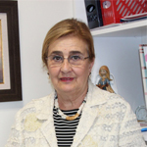
Prof. Dr. Uğur Öner
Lisans
Ankara Üniversitesi
İngiliz Dili ve Edebiyatı
Yüksek Lisans
Ankara Üniversitesi
Eğitim Psikolojisi
Doktora
Ankara Üniversitesi
Psikolojik Danışma ve Rehberlik

Slide 9
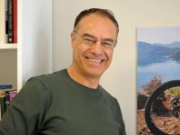
Öğr. Gör. Dr. Özkan Çakırlar
Lisans
Orta Doğu Teknik Üniversitesi
İngilizce Öğretmenliği
Yüksek Lisans
Bilkent Üniversitesi
İngiliz Dili ve Edebiyatı
Doktora
Bilkent Üniversitesi
İngiliz Dili ve Edebiyatı

Slide 10
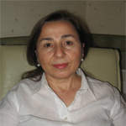
Öğr. Gör. Halide Aral
Lisans
Hacettepe Üniversitesi
İngiliz Dili ve Edebiyatı
Yüksek Lisans
Hacettepe Üniversitesi
İngiliz Dili ve Edebiyatı

Slide 11
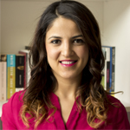
Öğr. Gör. Yağmur Demir
Lisans
Orta Doğu Teknik Üniversitesi
İngilizce Öğretmenliği
Yüksek Lisans
Çankaya Üniversitesi
İngiliz Edebiyatı ve Kültür İncelemeleri
Doktora (devam ediyor)
Orta Doğu Teknik Üniversitesi
İngiliz Edebiyatı

Slide 12
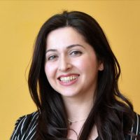
Araş. Gör. Ayşe Güneş
Lisans
Hacettepe Üniversitesi
İngilizce Mütercim-Tercümanlık
Yüksek Lisans
Çankaya Üniversitesi
İngiliz Edebiyatı ve Kültür İncelemeleri
Doktora (devam ediyor)
Çankaya Üniversitesi
İngiliz Edebiyatı ve Kültür İncelemeleri

Slide 13
2019 LYS Puanları
Program Adı | Kontenjan | Taban Puanı | Tavan Puanı
% 100 Burslu | 5 | 416,60212 | 435,24264
%50 Burslu | 20 | 245,32124 | 325,09098
*Bölümümüze ilk 2000’den yerleşen öğrencilere Üstün Başarı Bursu verilmektedir.

Slide 14

İngiliz Edebiyatı Öğrencileri Neler Öğrenir?
Dil becerilerini geliştiren dersler (kompozisyon, okuma, dinleme gibi)
Mitoloji ve klasik edebiyat,
Yazınsal türler: şiir, roman, öykü, tiyatro
Edebiyat akımları ve edebi dönemler (Ortaçağ, Rönesans, Romantik Çağ, Viktorya Çağı, Modernizm, Postmodernizm gibi)
İngiliz toplum, ekonomi ve kültür tarihi
Amerikan tarihi, kültürü ve edebiyatı
Dünya edebiyatı
Eleştiri kuramları ve uygulaması

Slide 15
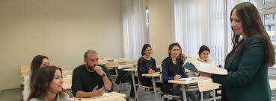
İngiliz Edebiyatı Öğrencileri Ne Yönde Gelişir?
İngiliz, Amerikan ve diğer ülke yazarlarının yapıtlarını çözümleyici ve eleştirel olarak ele alırlar.
Kendilerini ve dünyayı anlamayı, açık ve etkin bir dille yazmayı ve konuşmayı, tutarlı bir şekilde düşünmeyi öğrenirler.
İngiliz edebiyatı aracılığı ile Batı düşünce tarihini ve Batı uygarlığını anlarlar.
Türk kültür ve edebiyatını irdeleyecek analitik bir bakış açısı geliştirirler.

Slide 16
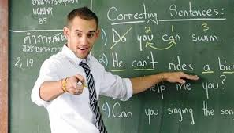


İngiliz Edebiyatı Öğrencileri Ne Gibi İşlerde Çalışabilir?
Üniversitelerde öğretim görevliliği
Okullarda öğretmenlik
Özel ve kamu sektörlerinde çevirmenlik
Medya, bakanlıklar, özel sektör ve turizm sektöründe çeşitli görevler
İngiliz edebiyatı, kültürü, karşılaştırmalı edebiyat ve İngilizce öğretimi gibi alanlarda Yüksek Lisans ve Doktora

Slide 17
Çalışma Alanları Dağılımı

Slide 18
Lisans Müfredatı - 1. Sınıf
1. dönem
2. dönem
ELL 121 Okuma ve Çözümleme I
ELL 123 Akademik Yazı Becerileri I
ELL 125 Dil ve İletişim
ELL 131 Edebiyata Giriş I
ELL 133 Mitoloji
TURK 101 Türkçe I
ELL 122 Okuma ve Çözümleme II
ELL 124 Akademik Yazı Becerileri II (önkoşul ELL 123)
ELL 130 İngiliz Kültürü ve Toplumu
ELL 132 Edebiyata Giriş II
ELL 136 Klasik Edebiyat
TURK 102 Türkçe II

Slide 19
Lisans Müfredatı - 2. Sınıf
3. dönem
4. dönem
ELL 223 Çeviri
ELL 233 İngiliz Edebiyatı I
ELL 225 Akademik Yazı Becerileri III (önkoşul ELL 124 )
ELL 237 Kültür Üzerine Kavramlar
HIST 201 Atatürk İlkeleri ve İnkılap Tarihi I
ELEC 1 Serbest Seçmeli Ders
ELL 224 Edebi Çeviri
ELL 234 İngiliz Edebiyatı II
ELL 236 Disiplinlerarası Çalışmalar
ELL 282 Ortaçağ ve Erken Modern Dönem Edebiyatı
HIST 202 Atatürk İlkeleri ve İnkılap Tarihi II
ELEC 2 Serbest Seçmeli Ders

Slide 20
Lisans Müfredatı - 3. Sınıf
5. dönem
6. dönem
ELL 331 Amerikan Edebiyatından Seçmeler
ELL 341 Tiyatro I
ELL 381 18. Yüzyıl Edebiyatı
ELL 391 Edebiyat Kuramları I
ELEC 3 Bölüm Seçmeli Dersi
ELEC 4 Bölüm Seçmeli Dersi
ELL 344 Shakespeare
ELL 362 19. Yüzyıl Romanı
ELL 374 19. Yüzyıl Şiiri
ELL 392 Edebiyat Kuramları II
ELEC 5 Bölüm Seçmeli Dersi
ELEC 6 Sosyal Tabanlı Seçmeli Ders

Slide 21
Lisans Müfredatı - 4. Sınıf
7. dönem
8. dönem
ELL 431 Dünya Edebiyatı
ELL 467 20. Yüzyıl Romanı
ELL 471 20. Yüzyıl Şiiri
ELEC 7 Bölüm Seçmeli Dersi
ELEC 8 Sosyal Tabanlı Seçmeli Ders
ELEC 9 Sosyal Tabanlı Seçmeli Ders
ELL 442 Tiyatro II
ELL 468 Çağdaş Roman
ELL 472 Çağdaş Şiir
ELEC 10 Bölüm Seçmeli Dersi
ELEC 11 Sosyal Tabanlı Seçmeli Ders

Slide 22

Toplam Ders Sayısı
36 zorunlu bölüm dersi
5 bölüm seçmelisi
4 sosyal tabanlı seçmeli
(dil dersleri, diğer bölümlerden alınacak psikoloji, çeviri vb. dersler)
2 serbest seçmeli
(THEA, MUS, PES kodlu dersler)
Toplam: 47 ders almak zorunlu

Slide 23

Akademik Olanaklar
Çift Anadal
Yandal
Erasmus
Universitat de Valencia -İspanya
University of Zagreb- Hırvatistan
Universita degli Studi di Roma “Tor Vergata”- İtalya

Slide 24
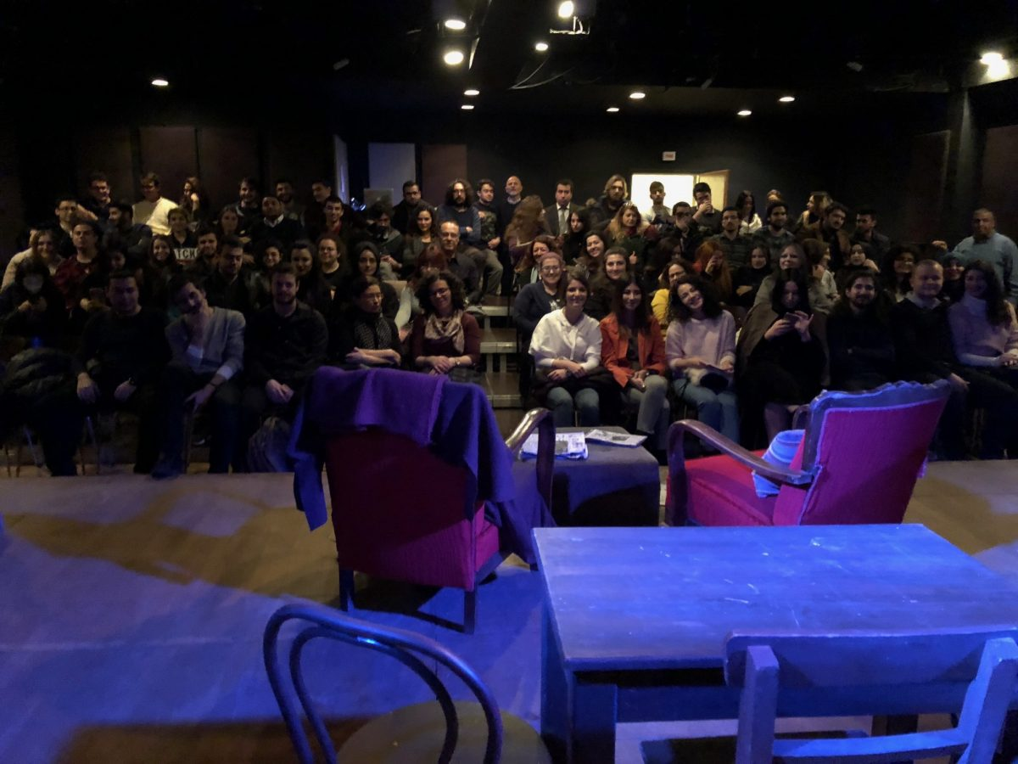
Planladığımız Etkinlikler
Tiyatro, Game Night, Chicken Translate Yarışması, Yılbaşı Yemeği, İngilizce Münazara Kulübü, STK’larda Gönüllü Öğretmenlik, Erasmus Projesi

Slide 25
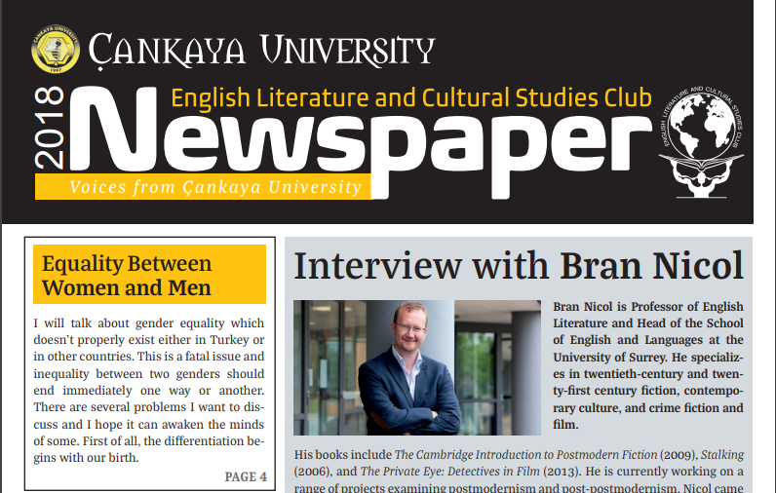
Katılabileceğiniz Etkinlikler
Bölüm Dergisi

Slide 26
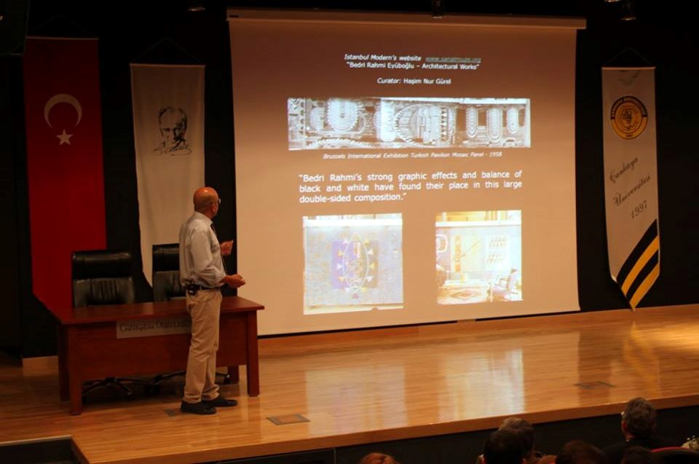
Katılabileceğiniz Etkinlikler
EDGES: Seminar Series in English Studies

Slide 27
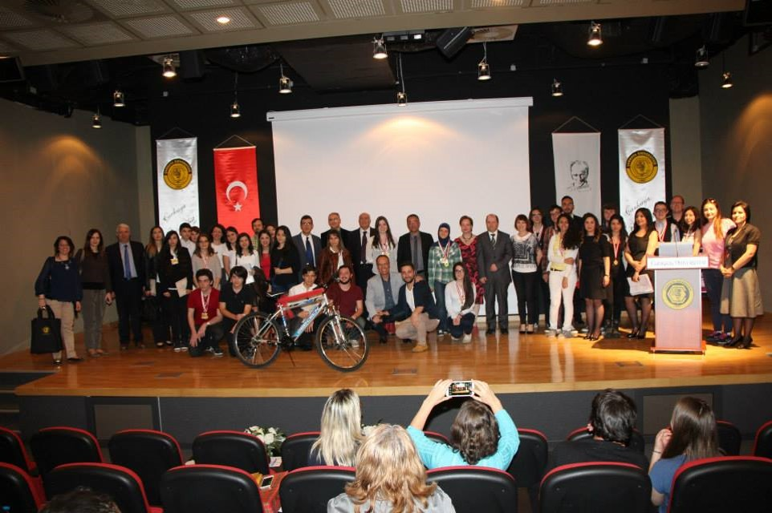
Katılabileceğiniz Etkinlikler
Yaratıcı Yazın Yarışması Organizasyonu

Slide 28
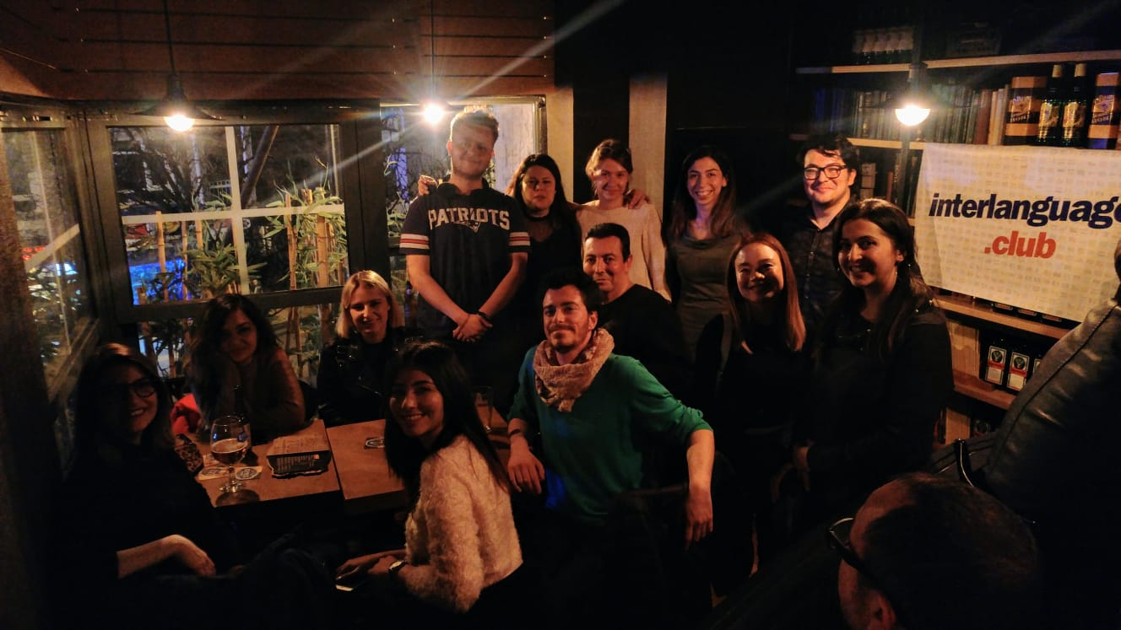
Katılabileceğiniz Etkinlikler
Expat toplantıları ile İngilizce konuşma pratiği

Slide 29
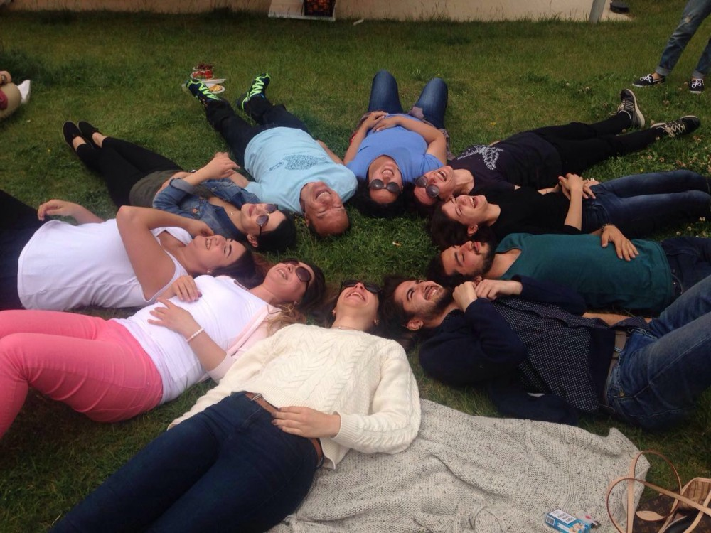
Katılabileceğiniz Etkinlikler
Bölüm Pikniği

Slide 30
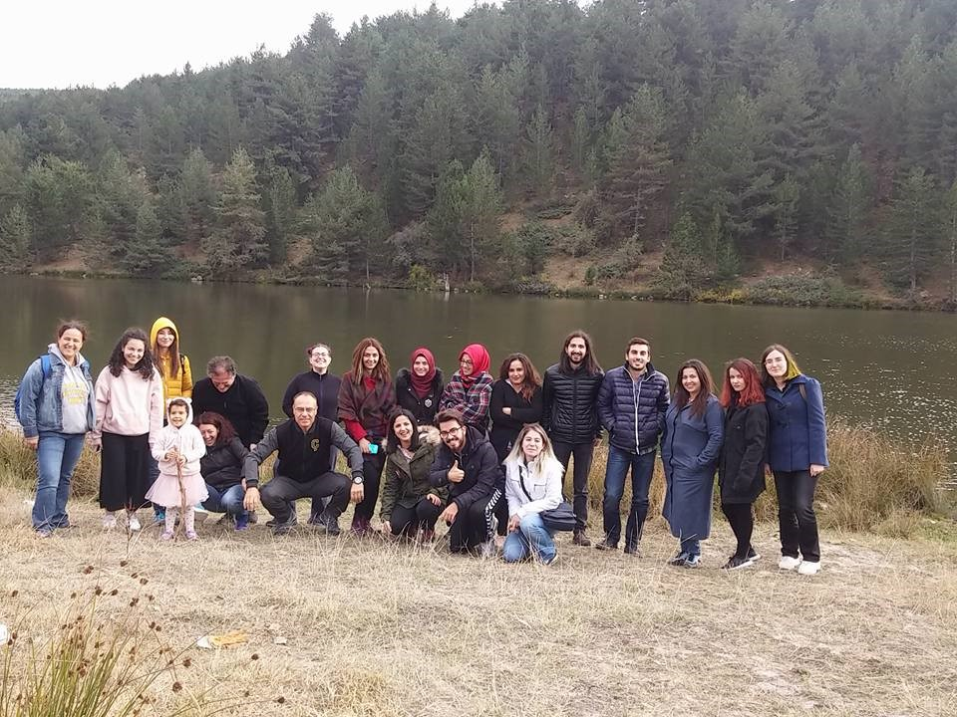
Katılabileceğiniz Etkinlikler
Oryantasyon Gezisi

Slide 31


Slide 32

Hepinize çok verimli ve başarılı bir üniversite yaşamı dileriz.

